Slide 1
資料庫管理
410135027 資管二 賴柏融

Slide 2
建立操作環境---下載WampServer
點選Download進入下載頁面

Slide 3
建立操作環境---下載WampServer
選擇對應的版本進行下載

Slide 4
建立操作環境---下載WampServer
點選此連結開始進行下載

Slide 5
建立操作環境---安裝WampServer
點此應用程式進行安裝

Slide 6
建立操作環境---安裝WampServer
紅框內為此安裝程式之版本，確認無誤後即點選”下一步”

Slide 7
建立操作環境---安裝WampServer
選擇”我接受”，並進入下一步

Slide 8
建立操作環境---安裝WampServer
決定程式安裝路徑後，點選”下一步”

Slide 9
建立操作環境---安裝WampServer
決定是否建立桌面捷徑後，點擊”下一步”

Slide 10
建立操作環境---安裝WampServer
確認資訊無誤後，點擊“Install”進行安裝

Slide 11
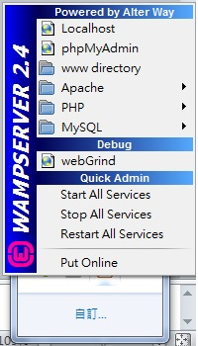
WampServer軟體簡介
點擊捷徑
在桌面右下角可以發現Wampserver已啟動
對其點擊左鍵，會跳出指令列

Slide 12
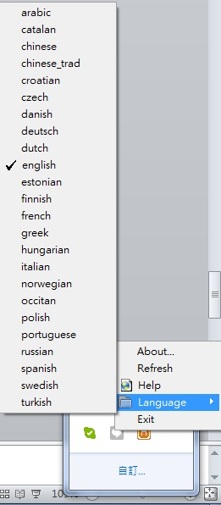
WampServer軟體簡介
點選Locallhost，進而開啟程式主畫面
對其按下右鍵可以進行語言設定

Slide 13
WampServer軟體簡介
基本伺服器資訊
點此進入資料庫

Slide 14
WampServer軟體簡介
基本介面

Slide 15
建立資料庫---透過SQL
透過SQL，來建立一個名為First_Bank的資料庫

Slide 16
建立資料庫---新增成功
剛剛新增的資料庫

Slide 17
建立資料庫---透過資料庫頁面
也可以使用資料庫頁面上的”建立新資料庫”來建立資料庫

Slide 18
刪除資料庫
點選Try資料庫，並按下刪除

Slide 19
刪除資料庫---刪除成功
變回五個資料庫

Slide 20
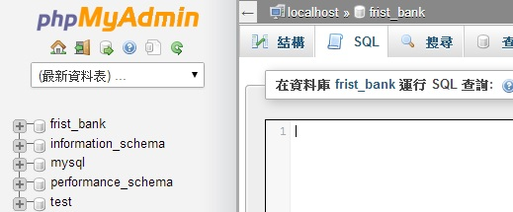
建立資料表(Table)---選擇資料庫
注意目前所在的位置
在左邊資料庫列表中，點選你所建立的資料庫 (圖中為first_bank)，接下來選取SQL分頁

Slide 21
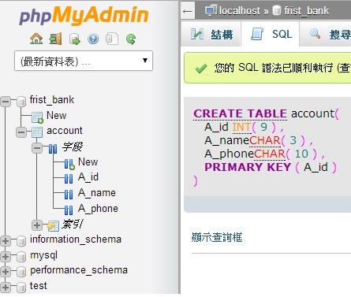
建立資料表(Table)---選擇資料庫
建立一個名為account的Table，其中有三個項目，id,name和phone，並將id設為Primary key
成功創建Table於Database中，其中有三個項目

Slide 22
插入資料
將資料插入”account”裡

Slide 23
插入資料
插入成功

Slide 24
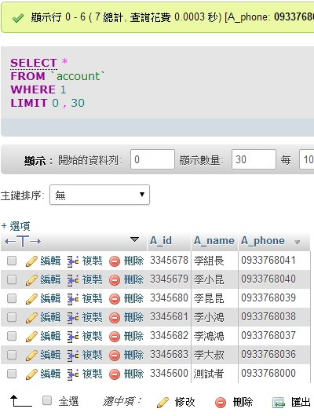
查詢資料
Select *表示選擇所有資料欄，From`account`表示從account這個Table中提取，where則是敘述式
搜尋結果

Slide 25
查詢資料
這次Select我們打上A_name，一樣是從account中提取資料出來，顯示出來的結果就為右圖

Slide 26
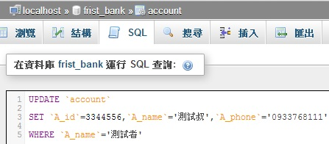
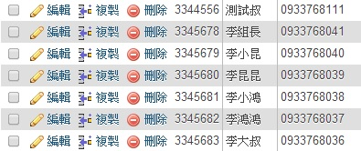
修改資料
我們要修改表格中的一筆資料
Update決定將在哪個Table中進行修改 Set決定在哪些項目修改，和修改後的內容
Where則是要搜尋是哪筆資料要修改

Slide 27
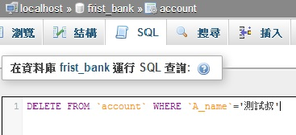
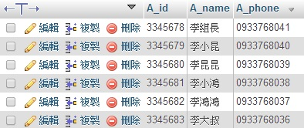
刪除資料
這次我們要刪除一筆資料
Delete from代表要從哪個表格中刪除 where則是要刪除的條件
途中最後結果就是A_name是測試叔的資料會被刪除掉

Slide 28
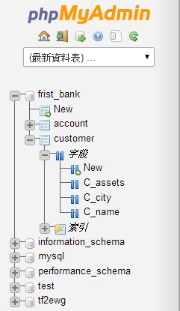
講義3-9
在這題中，講義希望我們新增一個Table，並且在最後加上Check()這個語法，寫在括號中的即為條件，整個語法的作用是要檢查，輸入到這個Table中數值，例如此圖中即是要檢查輸入到customer這個table中的assets項的數值，其值必須大於等於0

Slide 29
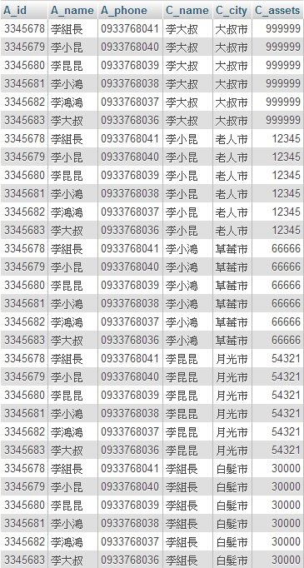
講義3-22(1)
Select *表示選取所有的資料欄，From表示從account和customer這兩個Table中取資料，最後得到的搜尋結果即為右圖

Slide 30
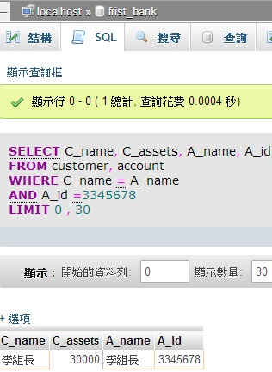
講義3-22(2)
Select選擇了 C_name,C_assets,A_name和A_id，並從customer和account這兩個Table中提取資料，最後where限制只有當C_name=A_name並且A_id=3345678時，才會被搜尋到，而因為所有資料中僅有一組資料ID符合，故只出現一組

Slide 31
心得
事實上，我在一開始使用SQL真的覺得很複雜又很難理解，過去在C++養成的習慣，一時之間沒有辦法適應過來，種種的不習慣，讓我在一開始花了很多時間，但進度卻只有一點點，這讓我感到既乏味又很辛苦。
可是在漸漸習慣並且了解SQL是怎樣的架構之後，我開始可以像在C++那樣不斷去嘗試各種語法，即使現在學到的都還只是皮毛，卻已經讓我躍躍欲試了，不斷地想要去嘗試換個寫法又會怎麼樣呢，這種好奇心，我想是一直推動我繼續學習程式語言的動力。
在SQL中，我看見了這種語言的強大之處，對於建立一個海量資料庫中是有很多便利之處的，而其在搜尋方面也是非常容易去操作的，然而目前我在搜尋條件這邊還是有時候會搞混，我想之後繼續練習會慢慢改善的吧
總而言之，我很高興我又開始在學習程式語言了，上大二後，很久沒有可以從課程內容裡得到這麼多快樂了 :P

Slide 32
The End
多謝各位~

